Slide 1
Ультразвук
Та його роль у нашому житті

Slide 2
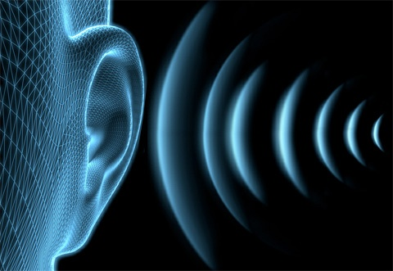
Ультразвук — це механічні пружні коливання і хвилі, які відрізняються від звуку вищою частотою коливань (понад 20 кГц) і не сприймаються вухом людини. Ультразвукові коливання, як і звукові, поширюються у вигляді змінних стиснень і розріджень, характеризуються довжиною хвилі, частотою і швидкістю поширення. Частотна характеристика і довжина хвилі визначають особливості поширення коливань у навколишньому середовищі (повітряному, рідинному і твердому).

Slide 3
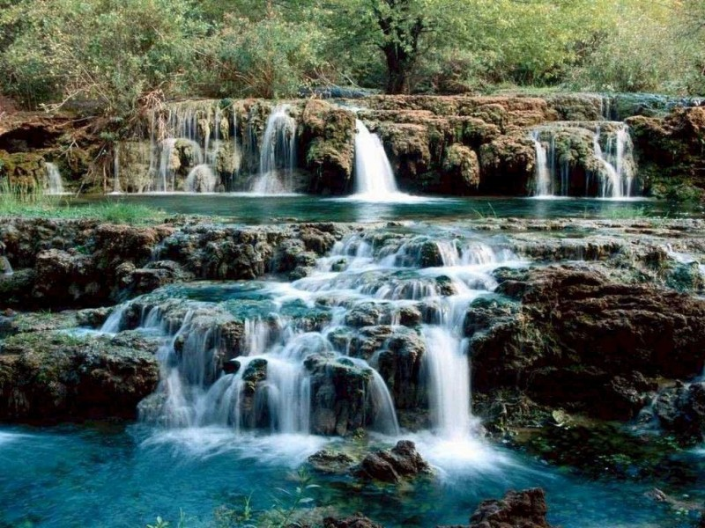
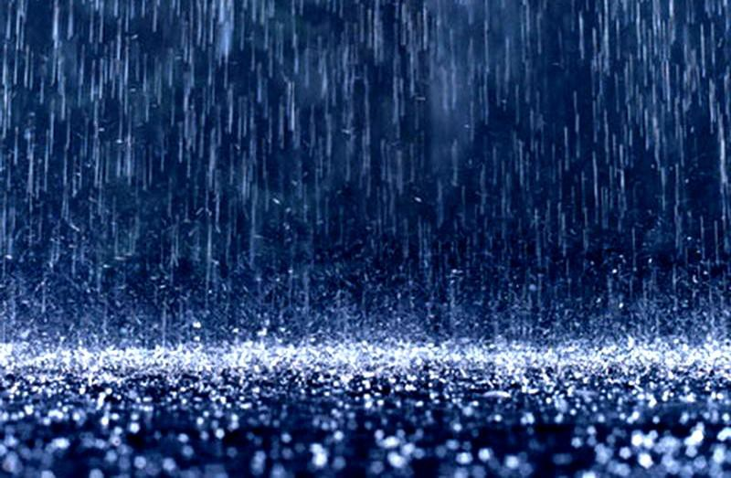
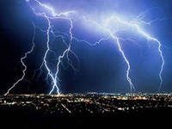
У природі УЗ зустрічається як в якості компонентів багатьох природних шумів (у шумі вітру, водоспаду, дощу, в звуках, які супроводжують грозові розряди, і т.д.), так і серед звуків тваринного світу. Деякі тварини користуються УЗ-вимі хвилями для виявлення перешкод, орієнтування в просторі.

Slide 4
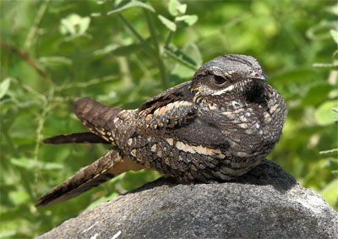
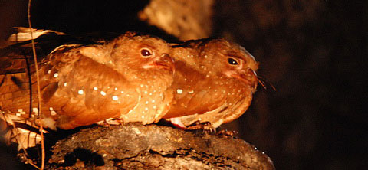
Ехолокацію використовують для навігації птахи – жирні дрімлюги або гуахаро. Населяють вони гірські печери Латинської Америки. Живучи в непроглядній пітьмі, жирні дрімлюги, тим не менше, пристосувалися віртуозно літати по печерах. Вони видають неголосні клацаючі звуки, які сприймаються і людським вухом (їх частота приблизно 7 000 Герц). Кожне клацання триває одну-дві мілісекунди. Звук клацання відбивається від стін підземелля, різних виступів і перешкод і сприймається чуйним слухом птаха.

Slide 5
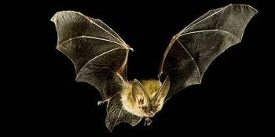
Кажани, що використовують при нічному орієнтуванні ехолокацію, випускають при цьому сигнали надзвичайно високої інтенсивності.

Slide 6
У нічних метеликів з сімейства ведмедиць розвинувся генератор ультразвукових перешкод, «збиває зі сліду» кажанів, що переслідують цих комах.

Slide 7
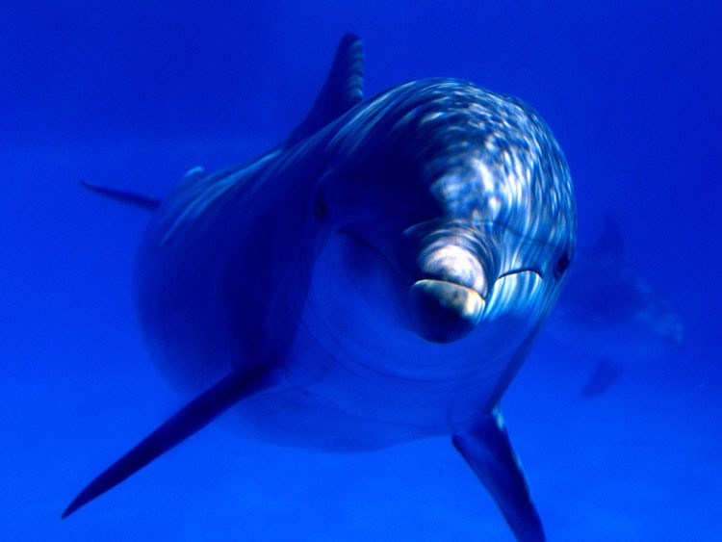
Локатор дельфіна працює майже в тому самому „режимі”, що й локатор кажана. У спокійному стані тварини безперервно посилають ультразвукові імпульси для загального орієнтування. Але як тільки увагу тварин приверне якась перешкода або якийсь предмет, кинутий у воду, кількість імпульсів різко зростає: дельфін докладно вивчає обстановку своїм локатором. Припускають, що дельфіни і „розмовляють” за допомогою цього локатора.

Slide 8
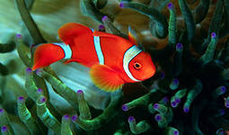
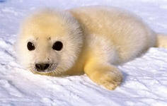
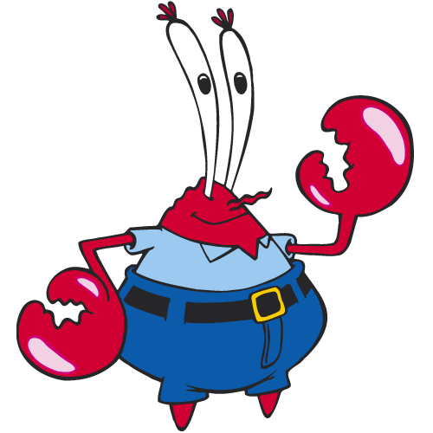
Ультразвукову локацію виявлено і в багатьох інших морських тварин – риб, тюленів, крабів тощо. За точністю і дальністю дії природні локатори значно перевершують технічні системи гідролокації. Інженери і біологи намагаються вивідати в природи і ці секрети.

Slide 9
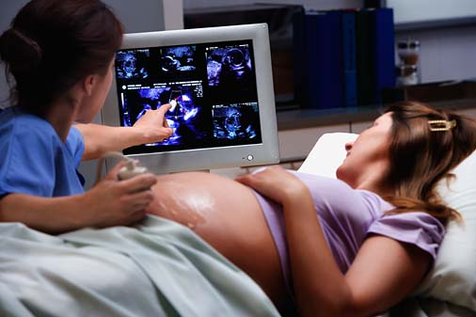
Метод ультразвукового дослідження. Метод УЗД був розроблений більше 40 років тому. На сьогоднішній день цей діагностичний метод є одним з найбільш широко використовуваних завдяки інформативності, простоті і безпеці.

Slide 10
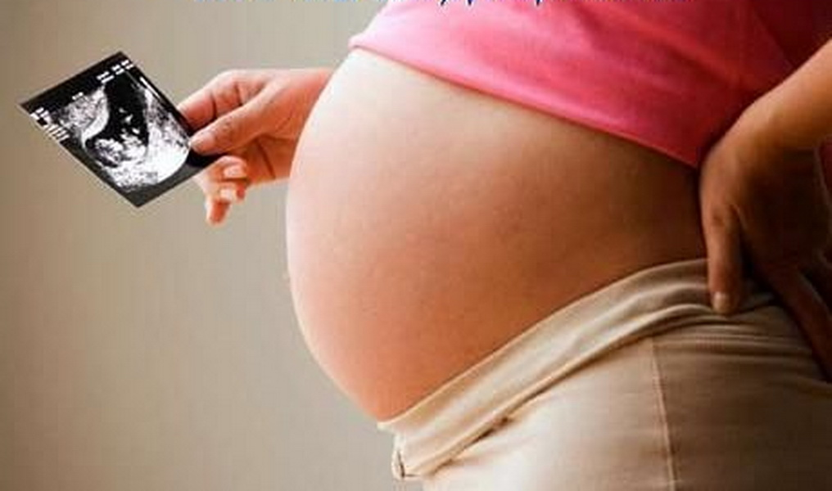
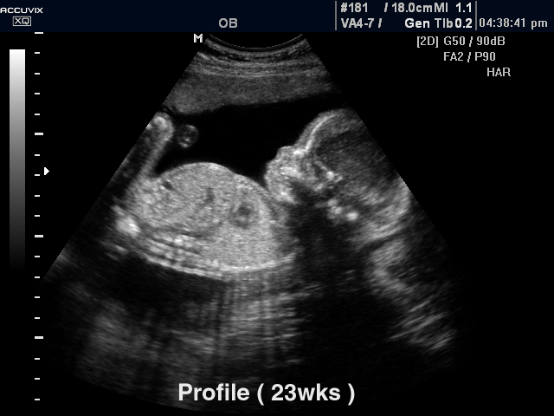
В основі методу лежить принцип радіолокації: прилад виділяє хвилі, які відбиваються від різних видів тканин і органів по-різному. Відбиті хвилі повертаються на особливий датчик, комп'ютер вловлює і обробляє отримані дані, створюючи контури зображень у чорно-білому вигляді (найсучасніші прилади дозволяють побачити навіть кольорове зображення і навіть тривимірне).

Slide 11
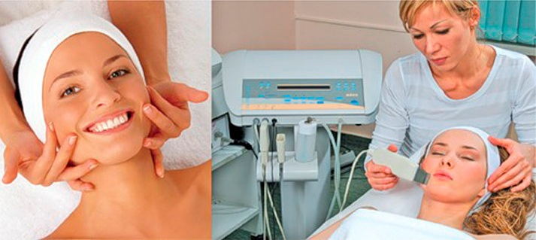
Ультразвукова терапія – фізіотерапевтичним метод лікування різних захворювань за рахунок сприятливої ​​дії ультразвуку. В медицині ультразвукова терапія застосовується при різних захворюваннях нервів, суглобів, очей, внутрішніх органів. У косметології ультразвукова терапія частіше називається Ультразвуковий масаж (УЗ-масаж, мікромасаж). Застосовується вона як в косметології тіла, так і обличчя

Slide 12
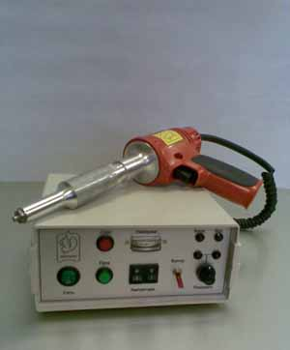
Для зварювання різнорідних металів або якщо до товстих деталей потрібно приварити тонкі пластини використовують Ультразвукову зварку. Її іноді називають холодною, тому що деталі з'єднуються в холодному стані. Остаточного уявлення про механізм утворення з'єднань при УЗ-ому зварюванні немає. У процесі зварювання після введення ультразвукових коливань між зварювальними пластинами утворюється шар високопластичного металу, при цьому пластини дуже легко повертаються навколо вертикальної осі на будь-який кут. Але як тільки ультразвукове випромінювання припиняють, відбувається миттєве «схоплювання» пластин.

Slide 13
Кінець

